Slide 1
ISTITUTO DI ISTRUZIONE E
FORMAZIONE PROFESSIONALE (I.I.F.P.) di San Marino

Slide 2
L’ISTITUTO DI ISTRUZIONE E FORMAZIONE PROFESSIONALE PARTIRÁ NELL’ANNO SCOLASTICO 2027-2028
E SARÁ UNA SCUOLA:
INCLUSIVA
VICINA ai bisogni delle allieve e degli allievi
COSTRUITA SULLE ESIGENZE DEL MERCATO DEL LAVORO
DOVE OPERANO ANCHE PROFESSIONISTI DEL SETTORE
DOVE SI FA NASCERE E CRESCERE LA PASSIONE e la si trasforma in una professione

Slide 3
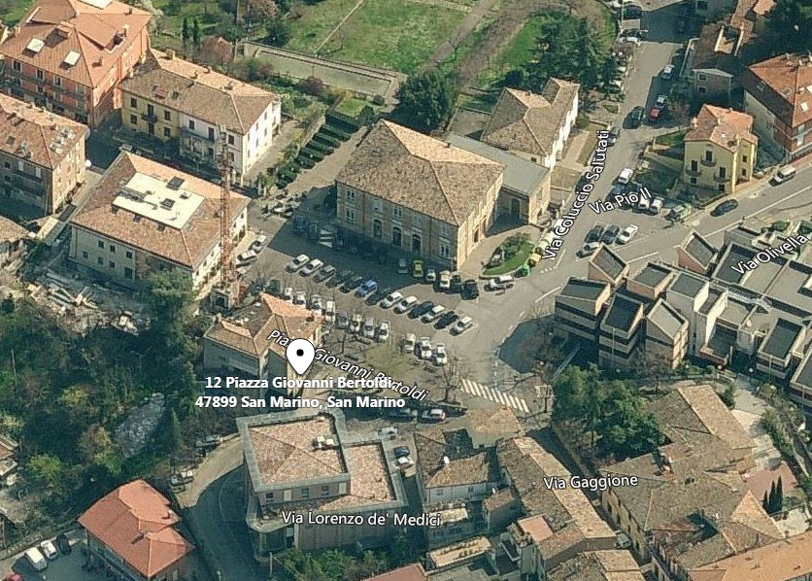
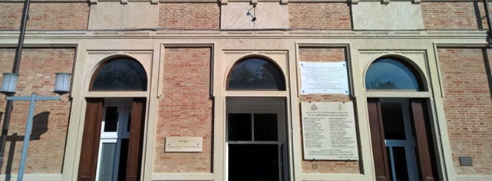
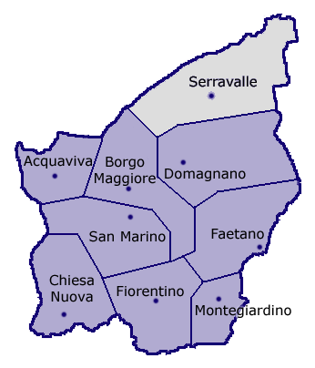
I.I.F.P.
Piazza Giovanni Bertoldi
Scuole Medie di Serravalle

Slide 4
DAL 2027 – 2028 PARTE
L’ISTITUTO DI ISTRUZIONE E FORMAZIONE PROFESSIONALE
I.I.F.P.
Assolvi Obbligo Scolastico
1° e 2° anno in comune ISTRUZIONE e FORMAZIONE professionale
3° anno
FORMAZIONE PROFESSIONALE
(Qualifica)
3°, 4°, 5° anno
ISTRUZIONE PROFESSIONALE
(Diploma di maturità)

Slide 5
ISTRUZIONE
E
FORMAZIONE PROFESSIONALE
L’ISTITUTO DI ISTRUZIONE E FORMAZIONE PROFESSIONALE
partirà con due settori:
Settore
MANUTENZIONE E ASSISTENZA TECNICA
Settore
SERVIZI
COMMERCIALI

Slide 6
Caratteristiche dell’ ISTRUZIONE PROFESSIONALE
Ore settimanali: 32
Lezioni: orario settimanale in via di definizione
Stage aziendali
Uscite in territorio e fuori territorio presso aziende del settore
Possibilità di usufruire della mensa di Serravalle con relativo trasporto

Slide 7
COME SARÁ STRUTTURATO IL BIENNIO DELL’I.I.F.P.?
Entrambi i corsi proposti hanno un ordinamento didattico che prevede materie di:
Area Comune
Area Professionale
Laboratori professionali in base al settore scelto

Slide 8
Orario settimanale del BIENNIO di entrambi i settori
Materie | 1° anno | 2° anno
Italiano | 4 | 4
Inglese | 3 | 3
Storia, geografia e storia sammarinese | 2 | 2
Diritto ed economia | 2 | 2
Scienze integrate (Scienze della Terra, Biologia, Chimica) | 2 | 2
Matematica | 4 | 4
Educazione fisica | 2 | 2
Religione / ECS | 1 | 1
AREA GENERALE (TOTALE ORE) | 20 | 20
Materie di indirizzo in base al settore scelto | 12 | 12
AREA DI INDIRIZZO (TOTALE ORE) | 12 | 12
TOTALE ORE SETTIMANALI | 32 | 32

Slide 9
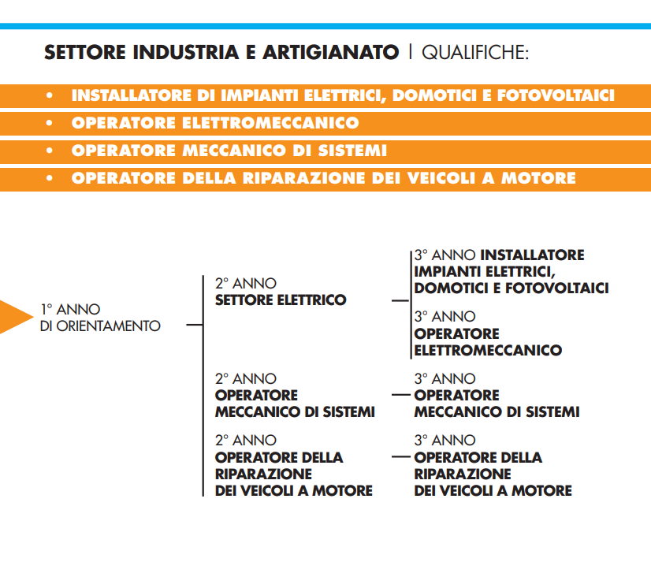
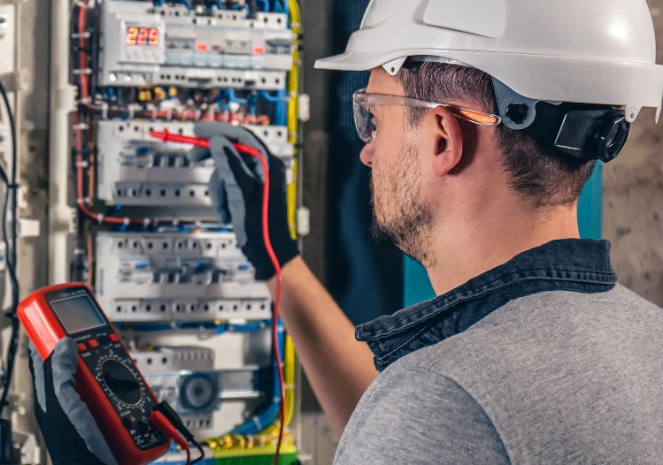
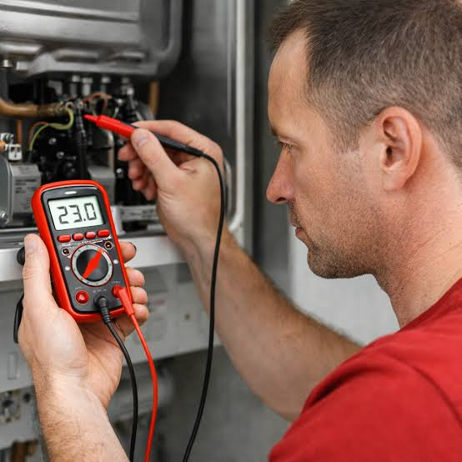
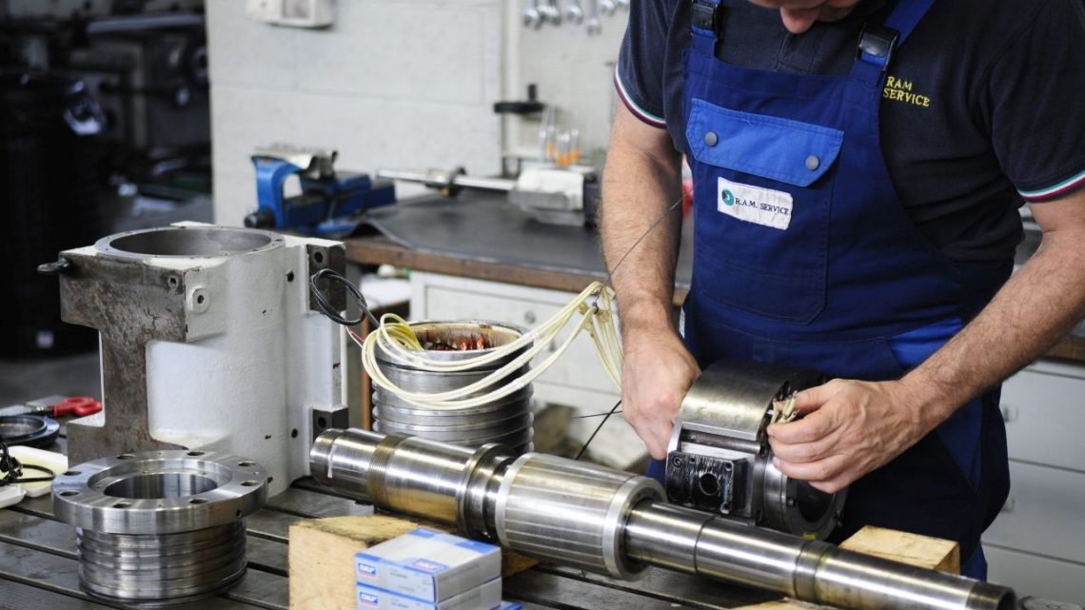
ISTRUZIONE PROFESSIONALE
Settore MANUTENZIONE E ASSISTENZA TECNICA
Installazione e manutenzione di impianti, macchinari e apparecchiature elettriche, elettroniche e meccaniche.
Ricerca e individuazione dei guasti, utilizzando strumenti di misura e diagnosi per individuare malfunzionamenti e anomalie.
Riparazione e sostituzione di componenti, intervenendo su circuiti, dispositivi, sistemi e parti meccaniche difettose.
Controllo del funzionamento e della sicurezza degli impianti e delle apparecchiature, verificandone l'efficienza e il rispetto delle norme di sicurezza.
Assistenza tecnica e supporto ai clienti, fornendo indicazioni sull'utilizzo delle apparecchiature, eseguendo interventi tecnici e collaborando con aziende e team di manutenzione.
.

Slide 10
ISTRUZIONE PROFESSIONALE
Settore MANUTENZIONE E ASSISTENZA TECNICA
Materie | 3° anno | 4° anno | 5° anno
AREA GENERALE (TOTALE ORE) | 14 | 14 | 14
Italiano | 4 | 4 | 4
Inglese | 2 | 2 | 2
Storia e storia sammarinese | 2 | 2 | 2
Matematica | 3 | 3 | 3
Educazione fisica | 2 | 2 | 2
Religione / ECS | 1 | 1 | 1
AREA DI INDIRIZZO (TOTALE ORE) | 18 | 18 | 18
Laboratorio tecnologico ed esercitazioni settore elettrico (installazione, manutenzione e diagnostica) | 5 | 5 | 5
Laboratorio tecnologico ed esercitazioni settore meccanico (installazione, manutenzione e diagnostica) | 5 | 5 | 5
Tecnologie elettrico-elettroniche e applicazioni | 4 | 4 | 4
Tecnologie meccaniche e applicazioni | 4 | 4 | 4
TOTALE | 32 | 32 | 32

Slide 11


ISTRUZIONE PROFESSIONALE
Settore SERVIZI COMMERCIALI
Gestione di siti web ed e-commerce, aggiornando contenuti, cataloghi prodotti, offerte e informazioni commerciali.
Marketing digitale e social media, collaborando alla gestione dei profili aziendali, alla creazione di contenuti e alla promozione di prodotti e servizi online.
Comunicazione e promozione commerciale, realizzando materiali informativi, newsletter, presentazioni e campagne pubblicitarie digitali.
Gestione dei rapporti con clienti e fornitori, occupandosi di richieste di informazioni, ordini, preventivi, assistenza e comunicazioni commerciali.
Supporto amministrativo e organizzativo, utilizzando strumenti digitali per gestire documenti, dati, vendite, fatturazione e attività d'ufficio.

Slide 12
ISTRUZIONE PROFESSIONALE
Settore SERVIZI COMMERCIALI
Materie | 3° anno | 4° anno | 5° anno
AREA GENERALE (TOTALE ORE) | 14 | 14 | 14
Italiano | 4 | 4 | 4
Inglese | 2 | 2 | 2
Storia e storia sammarinese | 2 | 2 | 2
Matematica | 3 | 3 | 3
Educazione fisica | 2 | 2 | 2
Religione / ECS | 1 | 1 | 1
AREA DI INDIRIZZO (TOTALE ORE) | 18 | 18 | 18
Inglese tecnico | 1 | 1 | 1
Seconda lingua straniera | 3 | 3 | 3
Diritto ed economia | 2 | 2 | 2
Tecniche di comunicazione | 2 | 2 | 2
Tecniche professionali dei servizi commerciali – applicazioni informatiche per la digital economy, l’e-commerce e i social media | 8 | 8 | 8
Laboratorio di informatica | 2 | 2 | 2
TOTALE | 32 | 32 | 32

Slide 13
il DIPLOMA DI MATURITÁ di ISTRUZIONE PROFESSIONALE
consente di:
Prendere una licenza
e LAVORARE IN PROPRIO
Lavorare alle dipendenze di aziende come LAVORATORE SPECIALIZZATO
Proseguire gli studi per conseguire una
LAUREA

Slide 14
Caratteristiche della FORMAZIONE PROFESSIONALE
Ore settimanali: 31 (al 3° anno)
ALTERNANZA SCUOLA-LAVORO
Lezioni: dal lunedì al venerdì con orari da definire e concordare con le imprese presso le quali verrà svolta l’attività LAVORATIVA in alternanza con quella SCOLASTICA
La specializzazione del 3°anno di FORMAZIONE PROFESSIONALE che sarà attivata, verrà decisa dalla Commissione per il Lavoro sulla base delle figure professionali richieste ogni anno dal mercato del lavoro.

Slide 15
La QUALIFICA PROFESSIONALE
consentirà di:
Prendere una LICENZA a San Marino
e LAVORARE IN PROPRIO
Essere assunto in una azienda come LAVORATORE QUALIFICATO

Slide 16

SABATO 19 DICEMBRE
Dalle 15:00 alle 18:00
Per informazioni: Tel: 0549 885721 @mail: info.cfp@pa.sm

Slide 17


Per prenotarsi contattare la Tutor ELIANA MORONI ai seguenti recapiti: Tel: 0549 885725 @mail: elianamoroni@cfp.sm
Dal 12 novembre 2026
Vieni a provare i nostri Laboratori:
LABORATORIO ELETTRICO
LABORATORIO MECCANICO
LABORATORIO DI INFORMATICA
LABORATORIO DI INTERNET E SOCIAL MEDIA
TECNICHE DI COMUNICAZIONE

Slide 18
STUDENTE PER UN GIORNO
settore MANUTENZIONE E ASSISTENZA TECNICA
 | LUNEDI | MERCOLEDI | GIOVEDI | VENERDI
8:17 – 9:10 |  | INGLESE | MATEMATICA | LABORATORIOELETTRICO
9:10 – 10:00 |  | LABORATORIO MECCANICO | LABORATORIOMECCANICO
10:15 – 11:05
11:05 – 11:50
11:50 – 12:40 |  |  |  | MATEMATICA
PAUSA PRANZO
13:40 – 14:30 | LABORATORIO ELETTRICO |  | LABORATORIO ELETTRICO
14:30 – 15:20
15:20 – 16:10
Inglese e Matematica e Laboratorio Elettrico presso Sede CFP Laboratorio Meccanico presso officina moto «SK Racing»

Slide 19
STUDENTE PER UN GIORNO
settore SERVIZI COMMERCIALI
 | LUNEDI | MARTEDI | MERCOLEDI | GIOVEDI | VENERDI
8:17 – 9:10 |  |  | ITALIANO | LAB. INTERNET E SOCIAL MEDIA | LAB. INFORMATICA
9:10 – 10:00 |  |  | LAB. INTERNET E SOCIAL MEDIA
10:15 – 11:05
11:05 – 11:50 |  |  |  | INFORMATICA | INGLESE
 |  |  |  |  | ITALIANO
11:50 – 12:40 |  |  | INGLESE
PAUSA PRANZO
13:40 – 14:30 | ELEMENTI DI GESTIONE AZIENDALE | MARKETING APPLICATO AL WEB |  | LAB. INFORMATICA
14:30 – 15:20 | LAB. INFORMATICA | LAB. INGLESE |  | LAB. INGLESE
15:20 – 16:10
Laboratori presso la sede del CFP

Slide 20

IL NASCENTE ISTITUTO DI ISTRUZIONE E FORMAZIONE PROFESSIONALE si presenta alle famiglie:
LUNEDI
16 NOVEMBRE
ore 20:30
Sala Montelupo
Piazza F. Da Sterpeto
Domagnano
LUNEDI
16 NOVEMBRE 2026
ORE 20:30
Vi aspettiamo numerosi
Per informazioni: Tel: 0549 885721 @mail: info.cfp@pa.sm

Slide 21

Per informazioni:
Tel: 0549 885721
mail: info.cfp@pa.sm

